Slide 1


E-Commerce Sales Performance Dashboard
Online Retail Dataset 2010-2011
Hanif Prasetyo

Slide 2


TABLE OF CONTENTS
01
INTRODUCTION
02
OBJECTIVE
03
PROJECT WORKFLOW
04
DATA UNDERSTANDING & ISSUES
05
DATA CLEANING & PREPARATION

Slide 3
TABLE OF CONTENTS
06
DASHBOARD VISUALIZATION
07
KEY RESULTS & INSIGHTS
08
BUSINESS IMPACT
09
CONCLUSION & RECOMMENDATIONS

Slide 4



LOGO
INTRODUCTION
Dataset: ±540.000 Transaksi | Periode December 2010 – December 2011
Produk: ±4.027 produk unik (giftware, dekorasi, perlengkapan sederhana, mainan, dll.)
Tantangan bisnis:
Deskripsi produk tidak konsisten & banyak anomaly
Promo hanya 1–3% → sulit dievaluasi
Return tinggi, terutama di UK

Slide 5






OBJECTIVE
STRATEGY & EVALUATION
Mengevaluasi Strategi promosi & harga
MEASURING SALES
Mengukur kinerja penjualan (KPI utama)
IDENTIFICATION
Identifikasi produk top & high return
PURCHASING & SALES ANALYSIS
Analisis pola pembelian (waktu & geografis)
INSIGHT
Menyajikan insight visual via dashboard

Slide 6





Project Workflow
DATA UNDERSTANDING
DATA QUALITY ISSUES
DATA CLEANING
DATA PREPARATION
Proses memahami struktur, isi, dan konteks dataset untuk mengetahui apa saja informasi yang tersedia.
Identifikasi masalah dalam dataset seperti missing value, data duplikat, anomali, atau inkonsistensi yang dapat memengaruhi hasil analisis.
Tahap memperbaiki atau menghapus data yang bermasalah agar dataset menjadi akurat, konsisten, dan siap digunakan untuk analisis.
Transformasi data dan pembuatan variabel turunan agar lebih relevan serta sesuai kebutuhan analisis atau visualisasi.

Slide 7



Project Workflow
Conclusion & Recommendations
Dashboard Visualization
Insights
Menyusun benang merah dari hasil analisis dan memberikan rekomendasi strategis
Menggali temuan utama dari visualisasi, seperti pola pembelian pelanggan, efektivitas promo, atau produk yang paling berkontribusi
Menyajikan data dalam bentuk visual interaktif (KPI, tren penjualan, promo, return, produk terlaris).

Slide 8

DATA UNDERSTANDING
Memahami struktur dan isi dataset, termasuk jumlah transaksi, variabel yang tersedia, serta konteks
bisnis.
Memahami struktur dataset: 541.909 transaksi, 8 kolom utama.
Variabel kunci: InvoiceNo, StockCode, Description, Quantity, InvoiceDate, UnitPrice, CustomerID, Country.
Dataset mencakup periode Des 2010 – Des 2011, dominasi penjualan di UK

Slide 9


DATA QUALITY ISSUES
Mengidentifikasi permasalahan dalam data seperti missing value, duplikat, anomali, atau inkonsistensi.
InvoiceNo : ada awalan “C” (return).
StockCode : 18 entri anomali (AMAZONFEE, POST, dll).
Description : ±20 ribu deskripsi kosong/invalid.
Quantity : ada nilai negatif (return/error).
UnitPrice : ada nilai nol, <1, bahkan negatif.
CustomerID : banyak transaksi tanpa ID.

Slide 10


DATA CLEANING
Membersihkan dan memperbaiki data agar akurat dan konsisten, misalnya menghapus error, menandai return, dan memisahkan anomali.
Tandai transaksi return dengan flag IsReturn.
Pisahkan produk reguler vs anomali (biaya admin, ongkos kirim, dll).
Perbaiki deskripsi produk via StockCode : sisanya jadi Unknown.
Pertahankan Quantity negatif tapi tandai sebagai return.
Tandai harga tidak wajar (0, <1, negatif) sebagai AnomalyPrice.
Transaksi tanpa CustomerID : tetap dipakai total sales, exclude di analisis pelanggan.

Slide 11

DATA PREPARATION
ccc
Melakukan transformasi dan menambahkan variabel turunan (misalnya TotalSales, IsReturn, LabelPrice) agar siap dianalisis.
Membuat variabel turunan agar data lebih siap dianalisis:
TotalSales = Quantity × UnitPrice
IsReturn flag (0 = normal, 1 = return)
LabelPrice (Free, Very Low, Low, Normal)
TransactionType (Regular / Promo / Anomaly)
Datetime breakdown (Day, Month, Quarter, DayOfWeek, Hour)
Customer flag (With ID / Anonymous)
Hasil: dataset lebih kaya & siap digunakan untuk dashboard.

Slide 12
ccc
DASHBOARD OVERVIEW

Slide 13

KEY METRICS
💰 Total Revenue
🛒 Transactions
👤 Customers
📦 Products
€ 9,7M
25K
407K
5,1M
📊 Average Order Value
🔄 Return Rate
🎟️ Promo Sales %
⚠️ Anomaly Products
380
41%
2%
1%
Revenue mencapai €9.7M dari 25K transaksi dan 407K pelanggan. Rata-rata nilai keranjang (AOV) €380, menunjukkan stabilitas pembelian. Namun, return rate tinggi (40%) menjadi risiko serius, sementara kontribusi promosi hanya 2% → peluang promosi belum dimanfaatkan optimal.

Slide 14
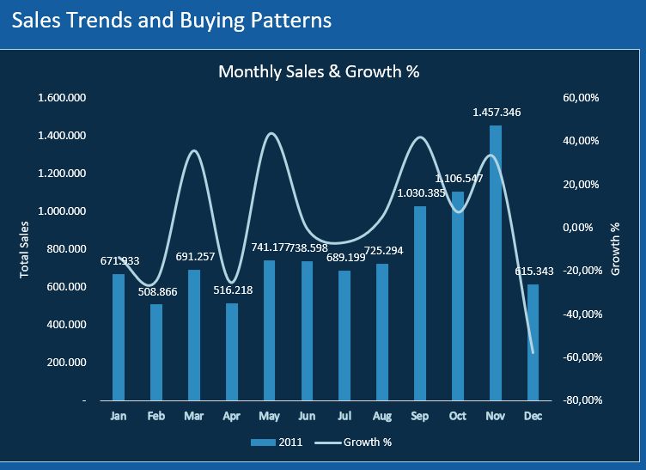
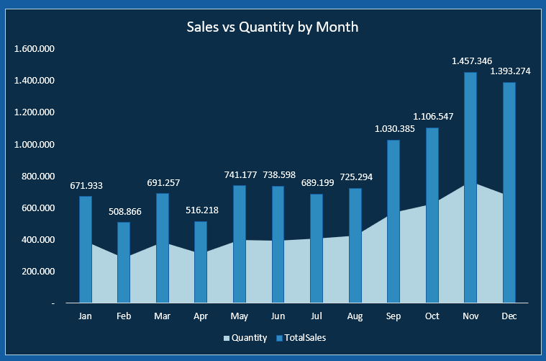
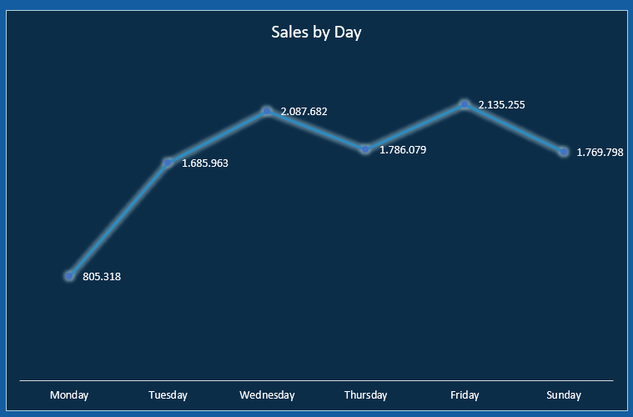
SALES TRENDS & PATTERNS
ccc
Sales melonjak di Q4 → pola musiman.
Ada gap antara quantity vs revenue
-> produk murah dominan.
Penjualan stabil sepanjang minggu.

Slide 15
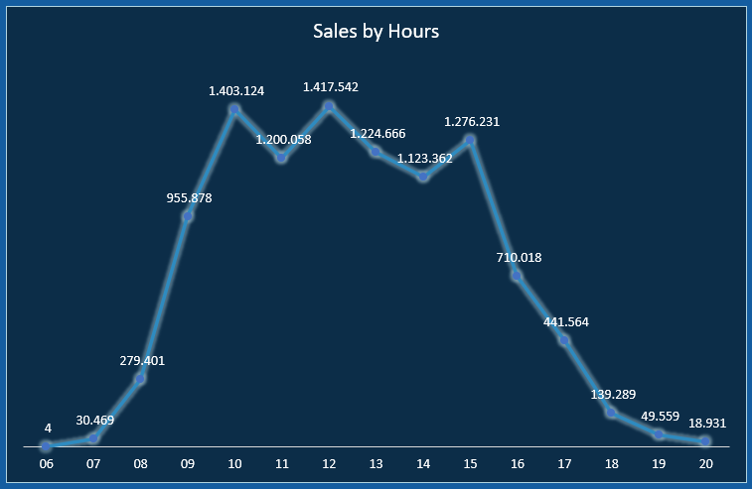
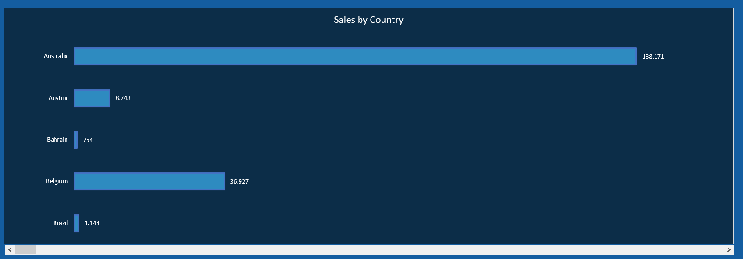
SALES TRENDS & PATTERNS
ccc
Transaksi puncak jam 10 - 15 peluang promo time-based.
UK dominan, tapi ada peluang di negara lain (EIRE, Germany).

Slide 16
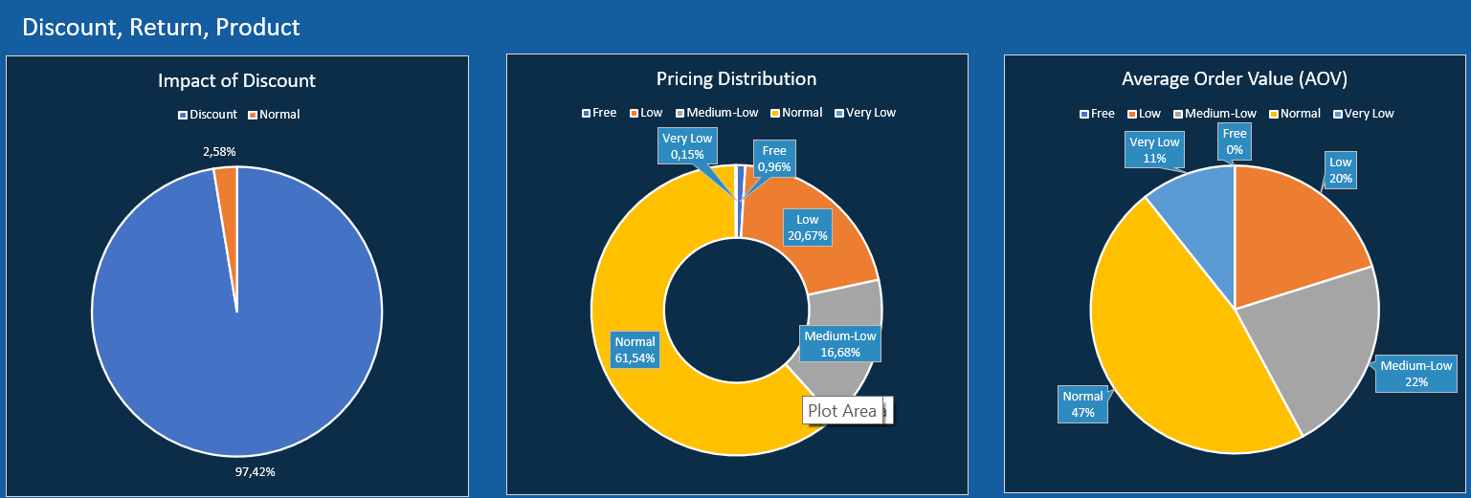
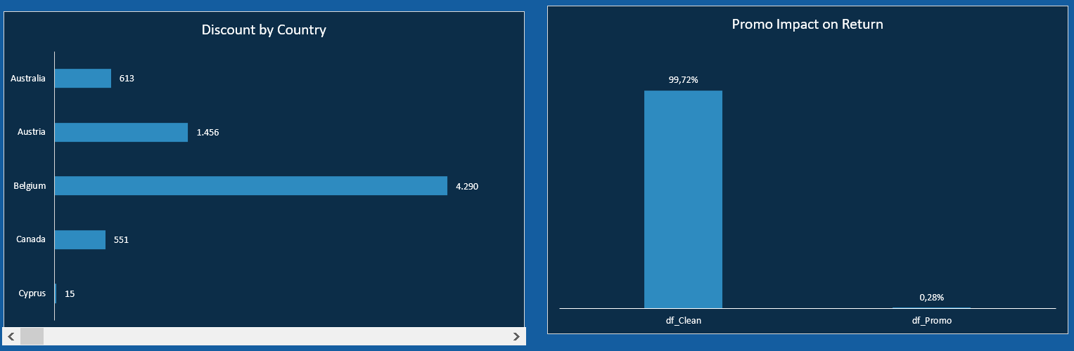
DISCOUNT, RETURN & PRODUCT
ccc

Slide 17
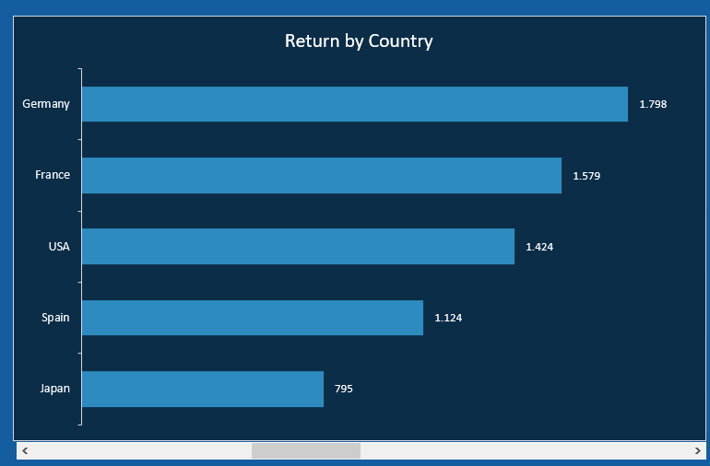
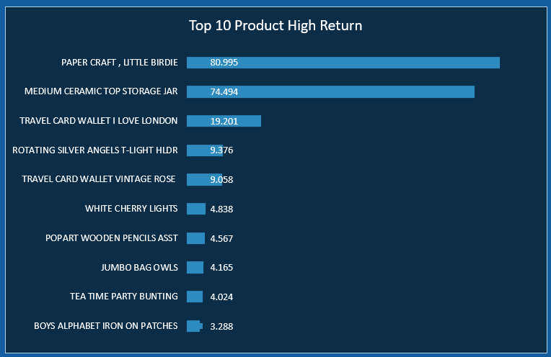
DISCOUNT, RETURN & PRODUCT
ccc

Slide 18
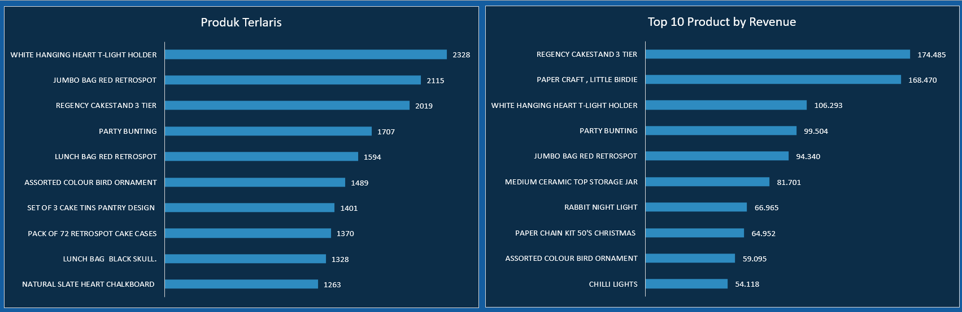
TOP PRODUCT
ccc

Slide 19
TOP PRODUCT
ccc

Slide 20
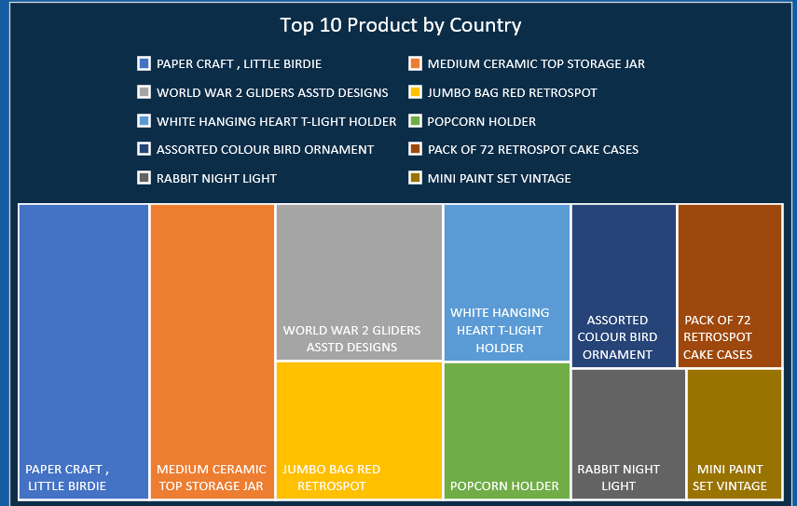
TOP PRODUCT
ccc

Slide 21
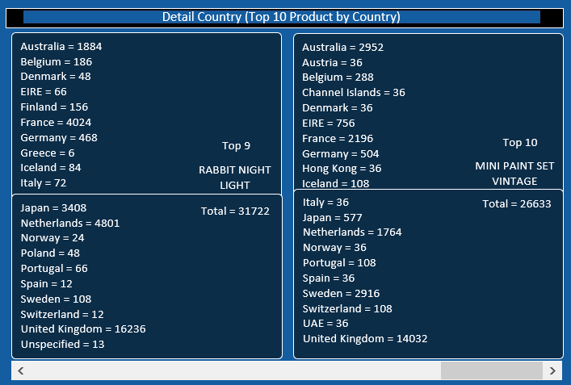
TOP PRODUCT
ccc

Slide 22

KEY RESULTS AND INSIGHTS
Summary of Analysis Outcomes And Business Findings

Slide 23
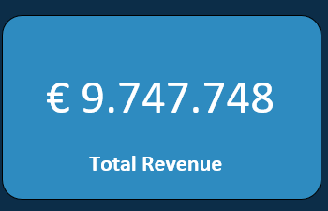
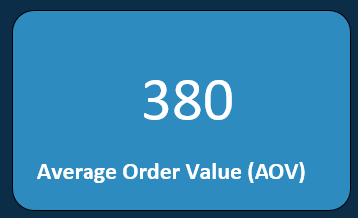
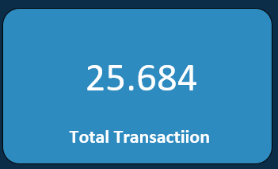
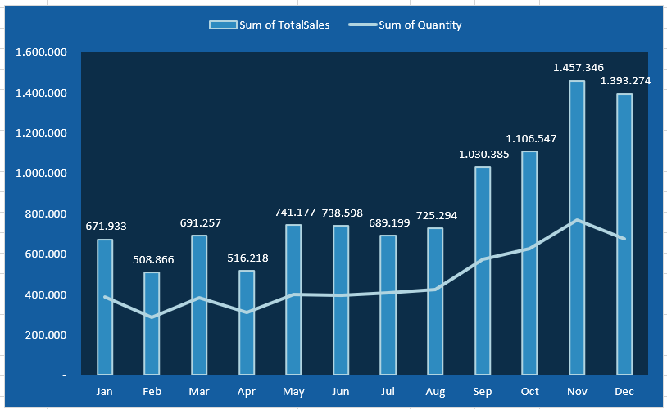
-
SALES PERFORMANCE
Total penjualan mencapai €9,7 juta dari ±25 ribu transaksi.
Pola musiman: revenue meningkat signifikan di Q4 → indikasi musim liburan.
Produk murah dominan di kuantitas, tapi produk premium jadi penyumbang utama revenue.
AOV stabil (€380) → peluang strategi upselling/cross-selling untuk naikkan basket size.

Slide 24
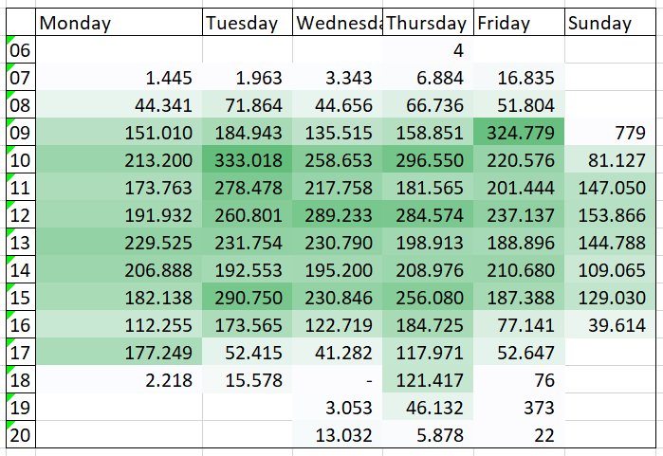
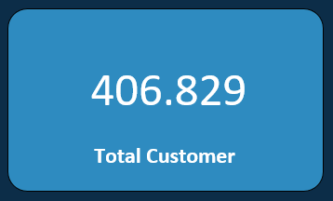
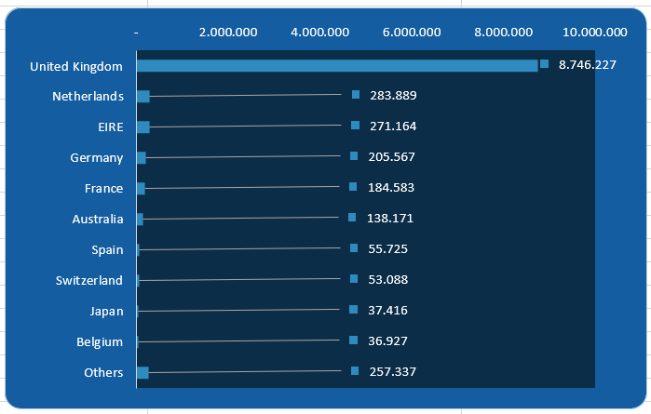
-
SALES PERFORMANCE
30+ Country
±407 ribu customer unik, namun banyak transaksi tanpa CustomerID → sulit untuk segmentasi mendalam.
United Kingdom mendominasi >70% revenue, tapi >30 negara lain berkontribusi → peluang ekspansi internasional.
Pola musiman jelas: lonjakan di Q4 (liburan).
Daily pattern: penjualan puncak jam kerja 10.00–15.00 → peluang promosi berbasis jam.

Slide 25
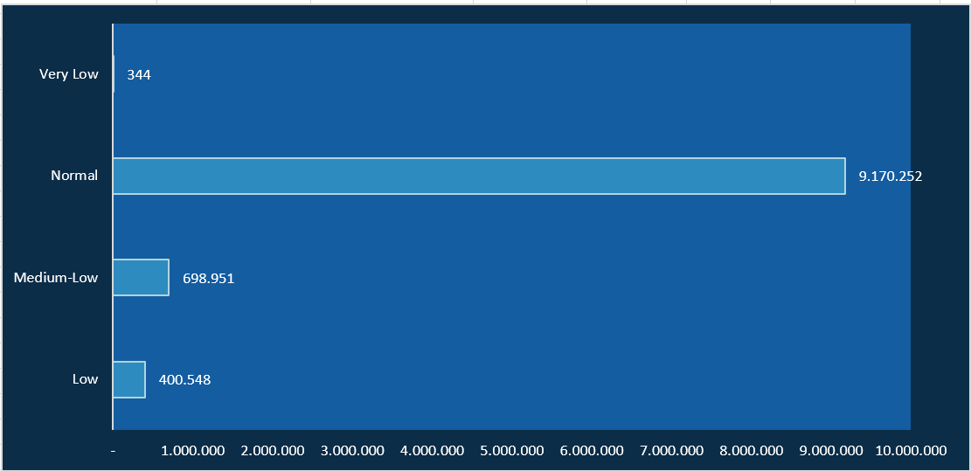
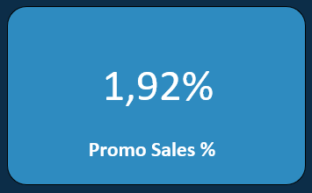
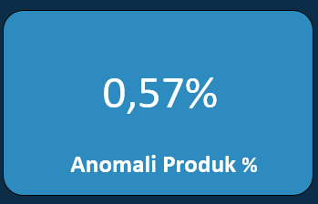
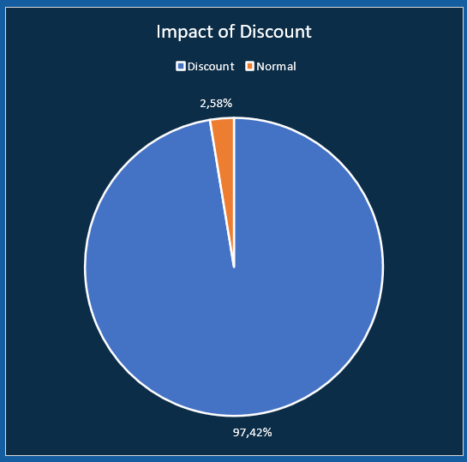
-
PROMOTIONS & PRICING
Promo hanya berkontribusi ±1–3% → efektivitas promosi sangat rendah.
Distribusi harga: mayoritas produk harga normal (> €1).
Produk harga sangat rendah (<0.5) hanya sebagian kecil, kemungkinan strategi bundling / bonus.
Transaksi dengan harga anomali teridentifikasi ±0,57%, perlu dipisahkan agar analisis revenue lebih akurat.

Slide 26
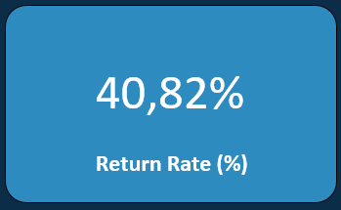
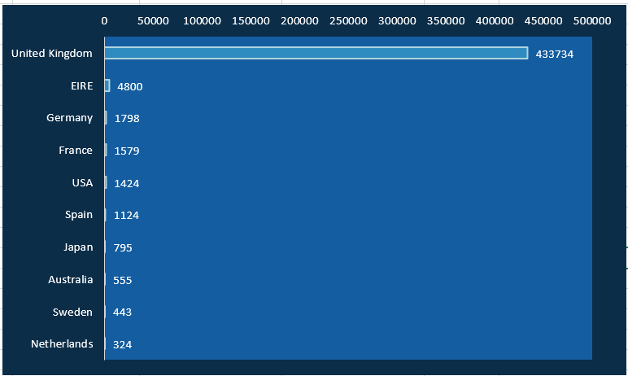
-
RETURNS & RISKS + TOP PRODUCTS

Slide 27
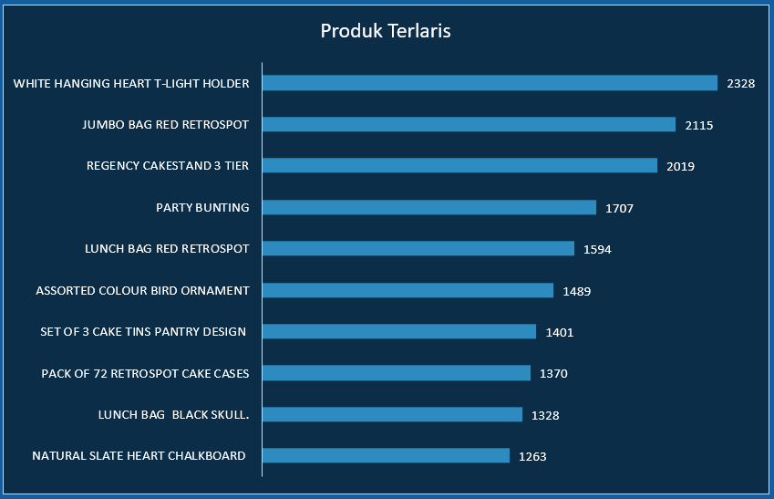
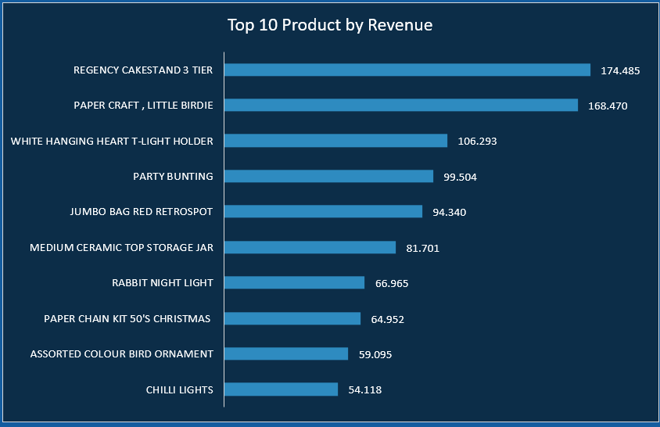
-
RETURNS & RISKS + TOP PRODUCTS
Return rate tinggi (±40%) → risiko besar bagi profitabilitas.
UK = penyumbang return terbesar, harus jadi fokus strategi mitigasi.
Beberapa produk populer juga punya return tinggi → indikasi masalah kualitas atau mismatch ekspektasi.
Top products insight:
- Produk giftware & dekorasi murah → jadi volume driver.
- Produk premium → jadi profit driver (walau quantity rendah).
- Preferensi antar negara berbeda → perlu strategi lokal.

Slide 28
BUSINESS IMPACT
High Return Rate (~40%)→ Profit margin tergerus karena biaya logistik, stok, dan customer service meningkat signifikan.
Low Promotion Effectiveness (~2%)→ Strategi promosi belum efektif, potensi peningkatan sales dari promo masih belum tergarap.
Time-based & Seasonal Pattern→ Pola transaksi puncak di jam 10–15 dan Q4 (liburan) membuka peluang kampanye promosi yang lebih tepat sasaran.
Revenue Concentration on Premium Products→ Produk premium menyumbang revenue besar meskipun jumlah unit sedikit → peluang upselling & cross-selling.
Geographic Variation→ UK dominan, tapi ada variasi preferensi di negara lain → perlunya strategi lokal untuk ekspansi internasional & pengurangan return.

Slide 29
CONCLUSION & RECOMMENDATIONS

Slide 30

Conclusion (Summary Findings)
Recommendations (Strategic Actions)
Bisnis retail memiliki karakteristik volume tinggi tapi margin tipis.Produk murah dominasi kuantitas,
produk premium kontributor utama revenue.
Return rate tinggi (±40%) jadi tantangan serius, terutama di UK & EIRE.
Aktivitas penjualan sangat dipengaruhi oleh pola musiman (Q4) dan jam tertentu (10–15).
Kontribusi promosi masih minim (±2%), dampaknya ke penjualan belum signifikan.
Return Management
- Perketat kontrol kualitas & deskripsi produk.
- Evaluasi kebijakan retur di pasar UK & EIRE.
Promotion Strategy
- Fokus kampanye di jam sibuk (10–15) & Q4 (Sept–Des).
- Arahkan promo ke produk dengan margin tinggi.
Product Portfolio Optimization
- Pertahankan produk murah sebagai volume driver.
- Perbesar proporsi produk premium sebagai profit driver.
Market Expansion & Segmentation
- Terapkan strategi lokal per negara sesuai preferensi produk.
- Optimalkan potensi pasar non-UK untuk diversifikasi risiko.
Customer Data Improvement
Wajibkan pencatatan CustomerID mendukung segmentasi & retensi pelanggan.

Slide 31
Thank You

